Slide 1
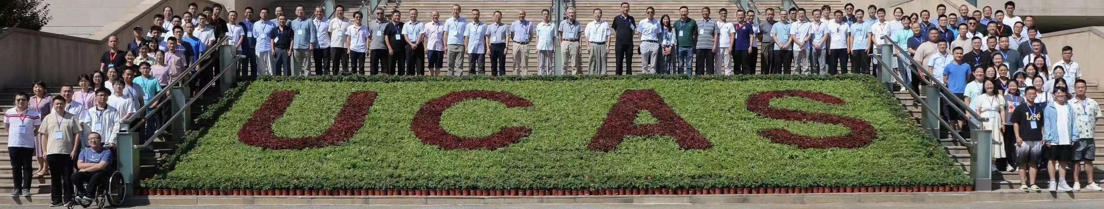
致谢
感谢中国科学院大学，中国科学院理论物理研究所，中国科学技术高等中心的支持
感谢中国科学院大学国际会议中心协助会务
感谢辛勤秘书老师：卞留芳，赵春霞，高承香，江倩
博士后：严茂俊，张旭，景豪杰，吴蜀明，石盼盼，王柯，韦能昌，曹雄辉
研究生：余康，李志轩，谢嘉竣，田文雅，王度，付海龙，宋克让，贲迪
感谢各位来参会的老师和同学，尤其是坚持到现在的老师同学。

